Slide 1
BULANIK MANTIK
Doçent Dr. Abdulkadir KARACI

Slide 2
Bölüm 7 : ÖRNEKLER-SIMPFUL KÜTÜPHANESİ
Bulanık mantık uygulamaları Python’da simpful kütüphanesi vasıtasıyla da uygulanabilir.
Aşağıdaki kodla yükleme yapılabilir:
pip install simpful
https://pypi.org/project/simpful/

Slide 3
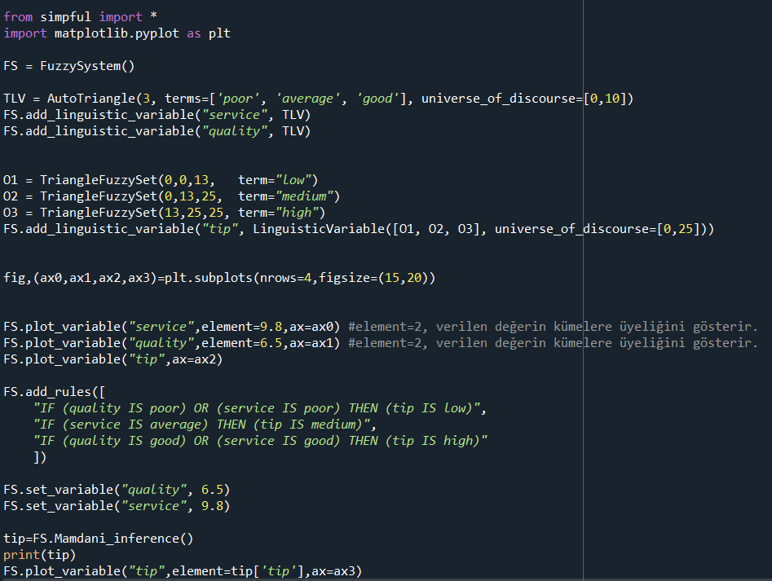
Bölüm 7 : SIMPFUL KÜTÜPHANESİ-Mamdani Örnek ->Ornek-5_simpfullibrary.py

Slide 4
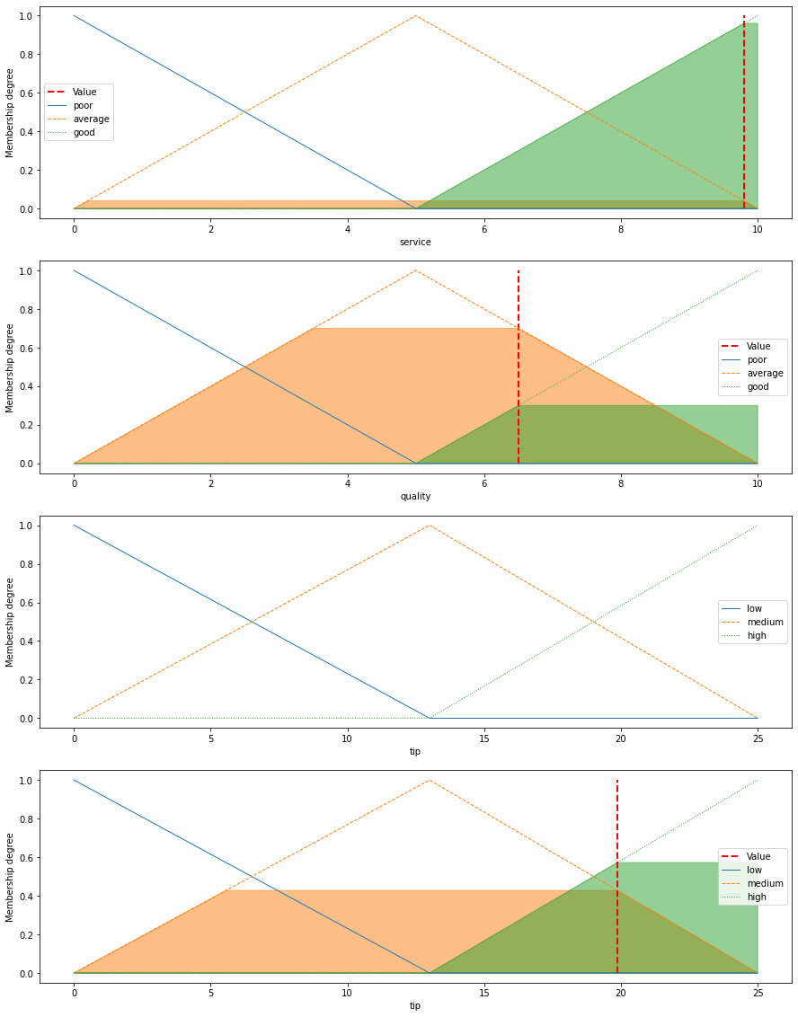

Bölüm 7 : SIMPFUL KÜTÜPHANESİ-Mamdani Örnek ->Ornek-5_simpfullibrary.py

Slide 5
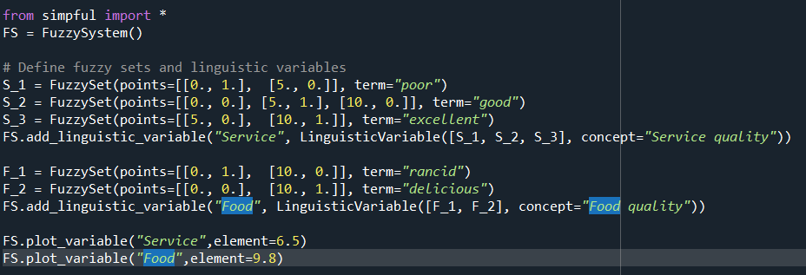
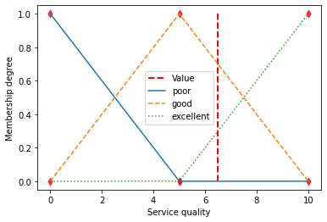
Bölüm 7 : SIMPFUL KÜTÜPHANESİ-Sugeno Örnek ->Ornek-6_simpfullibrary_sugeno.py
Giriş kümeleri ve Dilsel değişkenler tanımlanmaktadır.
S_1(poor), S_2(good) ve S_3(excellent) kümeleri Service dilsel değişkeninin kümeleridir. Nokta Aralığı verilerek tanımlanmıştır ([x, üyelik]). S_1 için x=0 da üyelik=1 ve x=5. de üyelik=0. aralığı verilir.

Slide 6
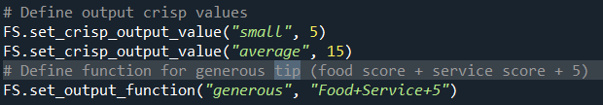
Bölüm 7 : SIMPFUL KÜTÜPHANESİ-Sugeno Örnek ->Ornek-6_simpfullibrary_sugeno.py
Çıkış kümeleri ve çıkış değerlerinin hesaplanması için fonksiyonlar tanımlanıyor.
small kümesi için çıkış sabit değer=5, average kümesi için çıkış sabit değer=15
generous kümesi için çıkış bir fonksiyondur=Food+Service+5.

Slide 7
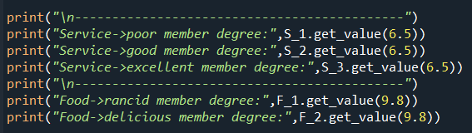
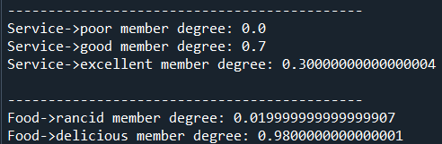
Bölüm 7 : SIMPFUL KÜTÜPHANESİ-Sugeno Örnek ->Ornek-6_simpfullibrary_sugeno.py
Uygulamada Service=6.5 ve Food=9.8 değeri için sugeno çıkışı hesaplanacaktır. Bu nedenle kümelere üyelikleri ekrana yazdırılıyor. Manuel hesaplama yaparak mantığı anlamak için bu işlem yapılıyor.

Slide 8
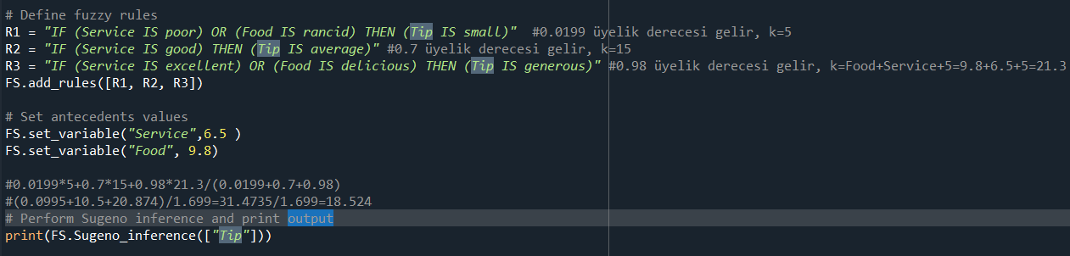
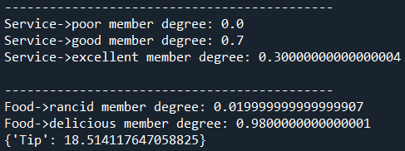
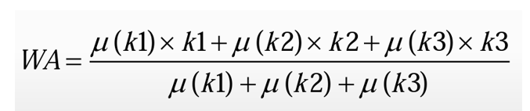
Bölüm 7 : SIMPFUL KÜTÜPHANESİ-Sugeno Örnek ->Ornek-6_simpfullibrary_sugeno.py
Kod üzerinde k değerleri ve üyelik dereceleri açıklama olarak her kurala yazılmıştır.

Slide 9
SIMPFUL KÜTÜPHANESİ-Sugeno Örnek->Odev_simpfullibrary_sugeno.py
Ödev
Giriş Değişkeni: OXI(Oksijen)
3 kümeden oluşur:
low_flow: points: [0, 1.], [1., 1.], [1.5, 0]
medium_flow: points:[0.5, 0], [1.5, 1.], [2.5, 1], [3., 0]
high_flow: points=[[2., 0], [2.5, 1.], [3., 1.]
Çıkış Değişkeni: POWER
LOW_POWER için k=0 #m(0.51)=1.0
MEDIUM_POWER için k=25 #m(0.51)=0.01
HIGH_FUN için k=OXI**2 #m(0.51)=0
Kural1 = OXI==low_flow İSE POWER=LOW_POWER
Kural2 = OXI==medium_flow İSE POWER=MEDIUM_POWER
Kural3 = OXI!=low_flow İSE POWER=HIGH_FUN
OXI=0.51 için POWER değerini Sugeno yöntemine göre hesaplayın? Python kodunu yazın? Elde edile sonuçları karşılaştırın?

Slide 10
SIMPFUL KÜTÜPHANESİ-Sugeno Örnek->Ornek7_simpfullibrary_sugeno.py
Örnek
Problem: Akıllı Ev Isıtma Sistemi
Bir akıllı ev ısıtma sistemi tasarlıyorsunuz.
İki giriş değişkeni kullanacaksınız: dış hava sıcaklığı (Outside_Temperature) ve iç mekan sıcaklığı (Inside_Temperature).
Çıkış değişkeni olarak ise ısıtma sistemi gücü (Heating_Power) belirlenecektir.

Slide 11
SIMPFUL KÜTÜPHANESİ-Sugeno Örnek
Bulanık Kümeler
Dış Hava Sıcaklığı (Outside_Temperature):
Soğuk: Üçgen üyelik fonksiyonu :[0,10]
Ilıman: Üçgen üyelik fonksiyonu :[5,20,35]
Sıcak: Üçgen üyelik fonksiyonu :[25,40]
İç Mekan Sıcaklığı (Inside_Temperature):
Soğuk: Üçgen üyelik fonksiyonu:[0,12]
Normal: Üçgen üyelik fonksiyonu:[10,25,40]
Sıcak: Üçgen üyelik fonksiyonu:[30,45]
Isıtma Sistemi Gücü (Heating_Power):
DÜŞÜK: Üçgen üyelik fonksiyonu - [0,20,40]
ORTA: Üçgen üyelik fonksiyonu - [30,50,70]
YÜKSEK: Üçgen üyelik fonksiyonu - [60,80,100]

Slide 12
SIMPFUL KÜTÜPHANESİ-Sugeno Örnek
Bulanık Kümeler
Kurallar
Eğer dış hava sıcaklığı SOĞUK VE iç mekan sıcaklığı SOĞUKSA, o zaman ısıtma sistemi gücü Yüksek olmalıdır.
Eğer dış hava sıcaklığı ILIMAN seviyede VE iç mekan sıcaklığı NORMAL seviyede, o zaman ısıtma sistemi gücü Orta seviyede olmalıdır.
Eğer dış hava SICAK yüksekse VE iç mekan sıcaklığı SICAKSA, o zaman ısıtma sistemi gücü DÜŞÜK olmalıdır.
Çıkış Değerleri
Isıtma Sistemi
Yüksek = 0.8 * Outside_Temperature - 0.5 * Inside_Temperature + 20

Slide 13
SIMPFUL KÜTÜPHANESİ-Sugeno Örnek
Bulanık Kümeler
Kurallar
Eğer dış hava sıcaklığı SOĞUK VE iç mekan sıcaklığı SOĞUKSA, o zaman ısıtma sistemi gücü Yüksek olmalıdır.
Eğer dış hava sıcaklığı ILIMAN seviyede VE iç mekan sıcaklığı NORMAL seviyede, o zaman ısıtma sistemi gücü Orta seviyede olmalıdır.
Eğer dış hava SICAK yüksekse VE iç mekan sıcaklığı SICAKSA, o zaman ısıtma sistemi gücü DÜŞÜK olmalıdır.
Çıkış Değerleri
Isıtma Sistemi Gücü Tüm Kümeleri İçin:
Düşük: 10
Orta: 30
Yüksek: 0.8 * Outside_Temperature - 0.5 * Inside_Temperature + 20

Slide 14
SIMPFUL KÜTÜPHANESİ-Sugeno Örnek
Soru
Eğer dış hava sıcaklığı 40 derece, iç mekan sıcaklığı ise 35 derece olarak ölçülüyorsa, ısıtma sistemi gücü ne kadar olmalıdır?
Python kodunu yazın?
Ayrıca manual olarak hesaplayıp Python programının verdiği sonuçla karşılaştırın?

